Slide 1
Сентябрь 2021- апрель 2022
Заместитель координатора: Буянтуев Виталий Николаевич, 235 группа

Slide 2
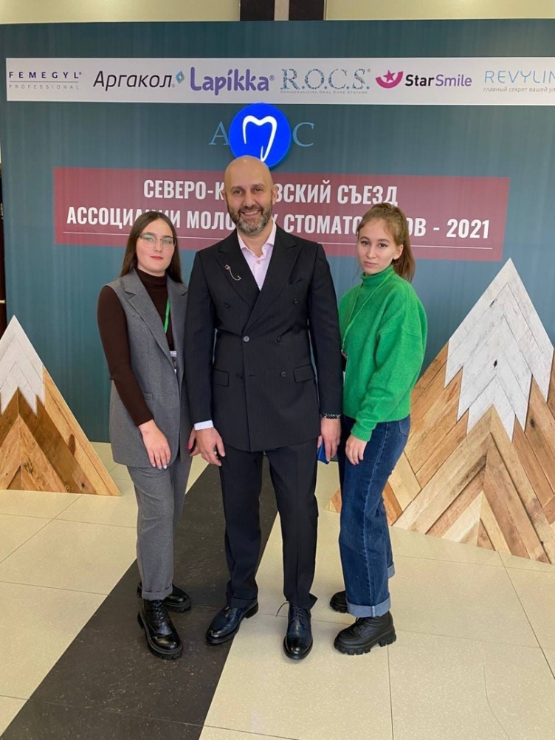
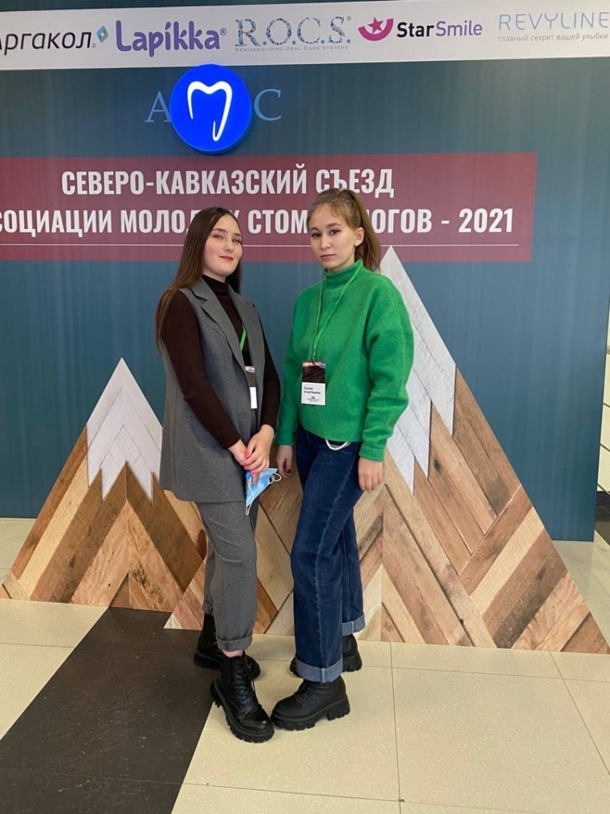
Съезд волонтеров Ассоциации молодых стоматологов в Пятигорске

Slide 3
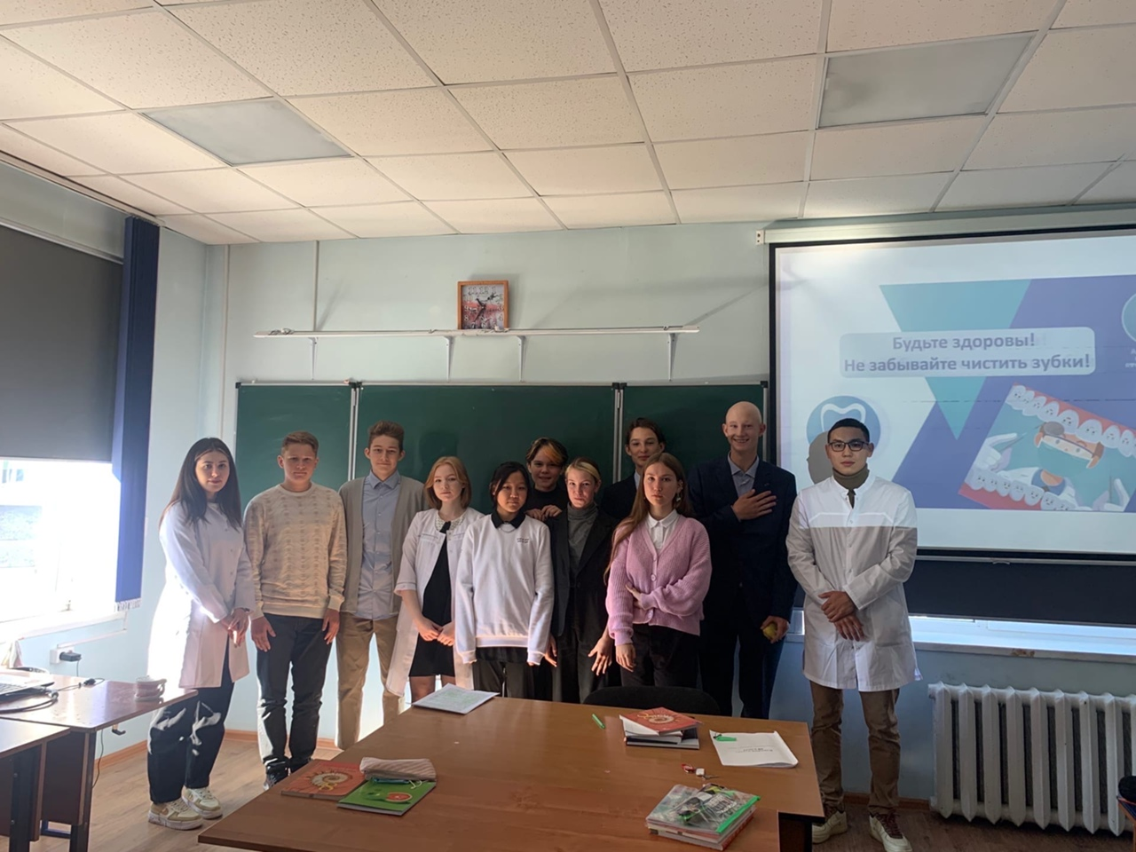
13 сентября 2021 год.
Лекция о гигиене полости рта в лицеи при ЗабГУ

Slide 4
25.02.22 Бесплатный вебинар по пародонтологии только для волонтеров АМС ЧГМА на платформе Zoom

Slide 5
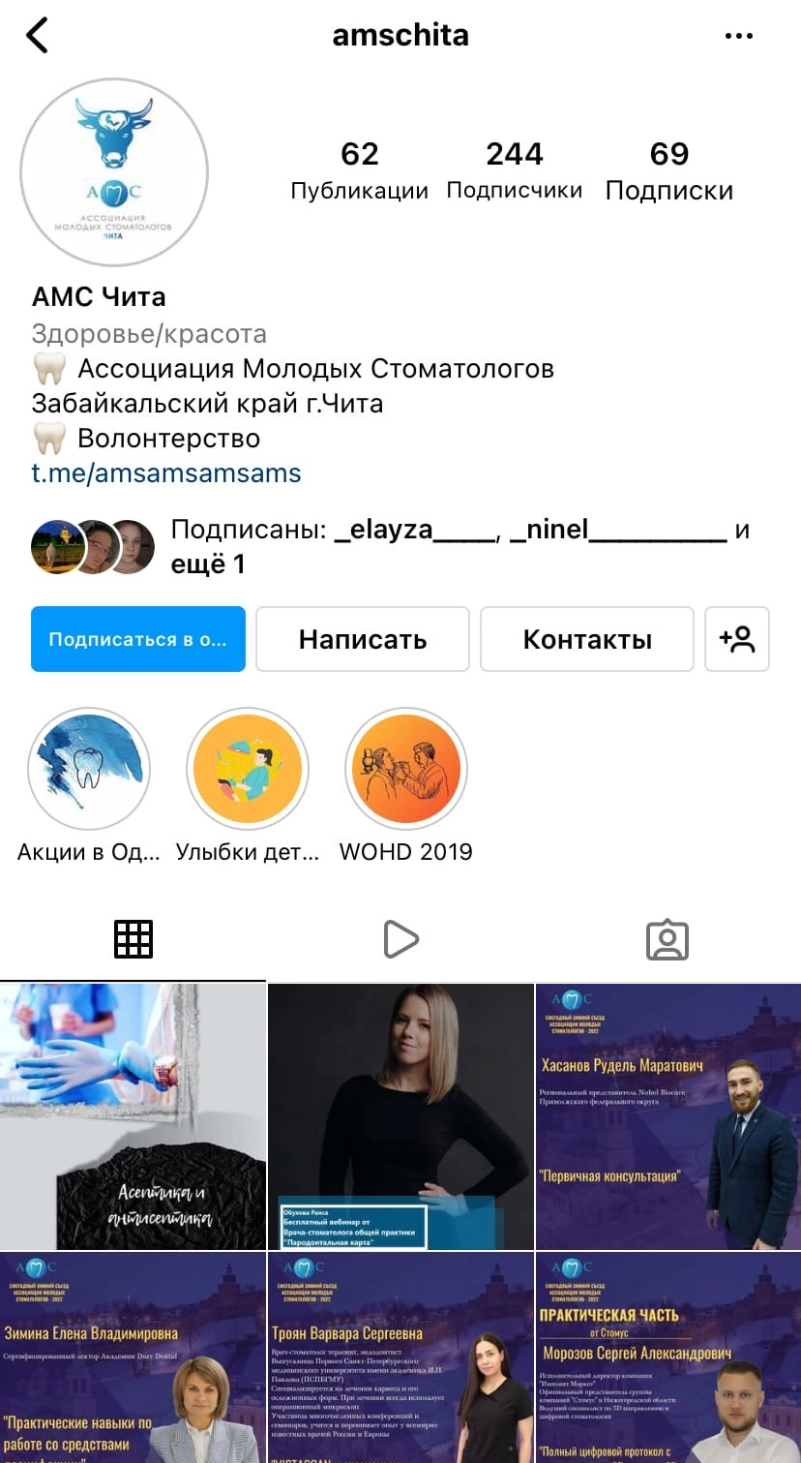
Неделя интервью в инстаграме Ассоциации молодых стоматологов.
24.02.22- Интервью с руководителем медиа центра АМС
25.02.22- Интервью с волонтером и рассказ о съездах
26.02.22- Интервью с волонтером ординатором
27.02.22- Интервью с волонтером младших курсов

Slide 6
25.02.22
Ознакомительная лекция по работе отряда АМС для отряда «Волонтеры-медики»

Slide 7
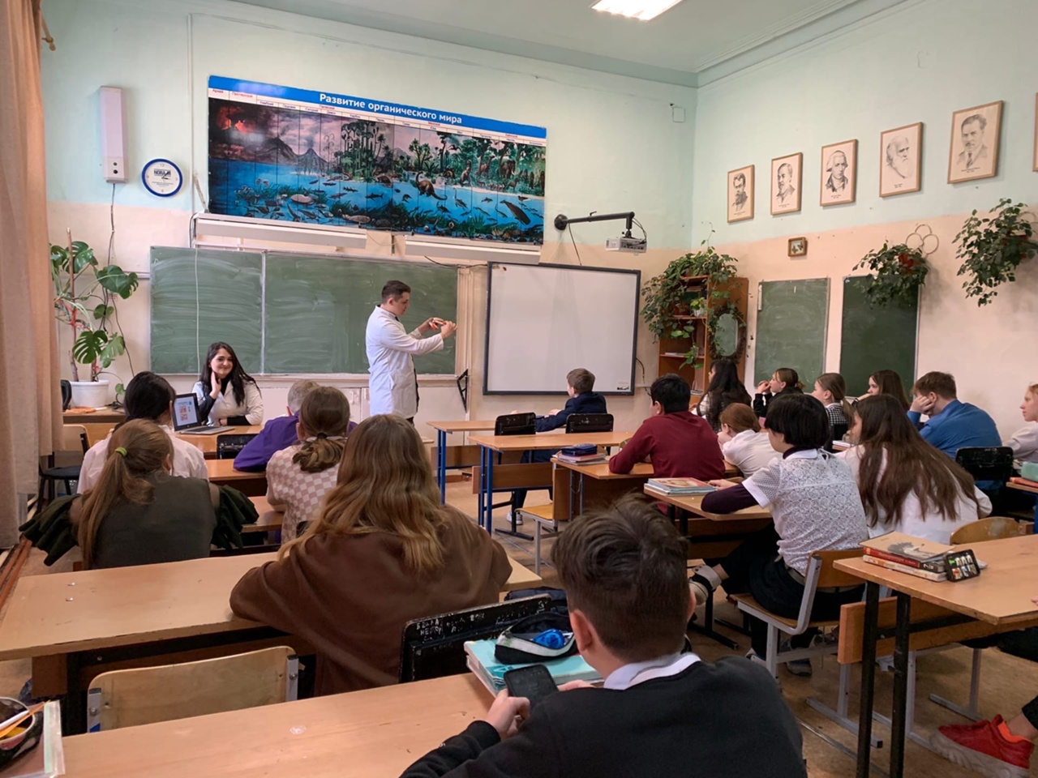
03.03.22
Лекция о «Гигиене полости рта» для учеников школы № 9

Slide 8
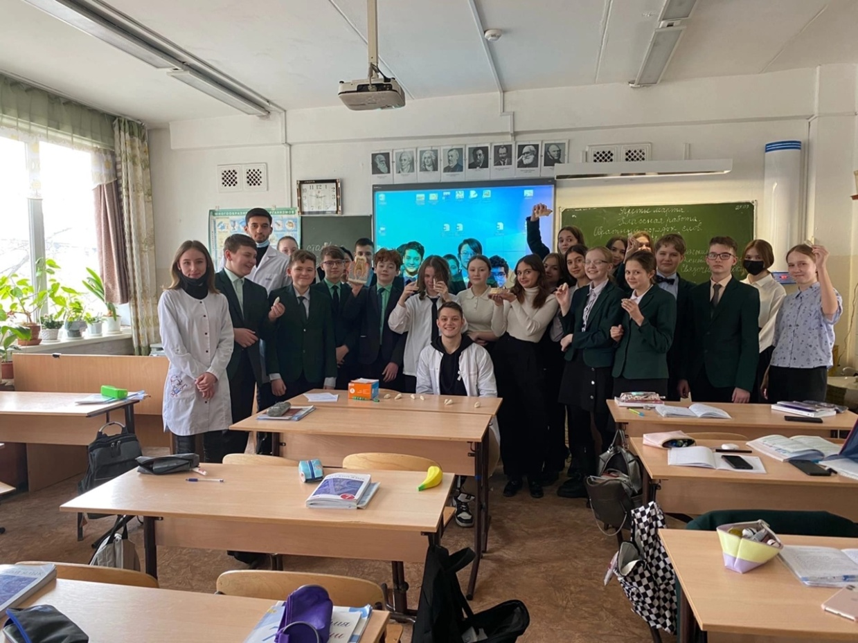
3 марта 2022 год
Лекция на тему «Профилактика кариеса, его осложнения. Правильность питания» в школе № 9 у 7 класса.

Slide 9
30 марта 2022 год.
Наши ребята приняли участие в игре от ВО «Волонтеры-медики» в квиз-игре, посвященной ВИЧ-инфекции.

Slide 10
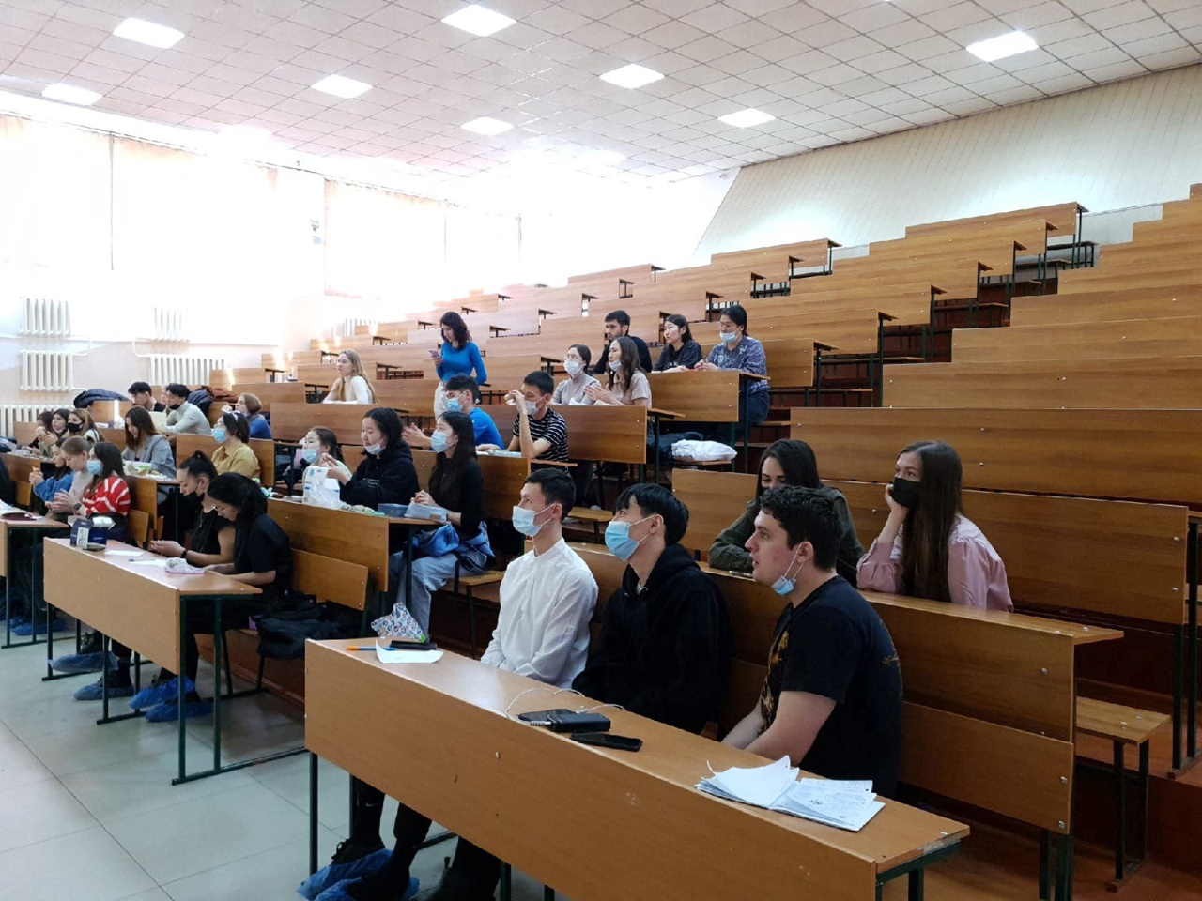
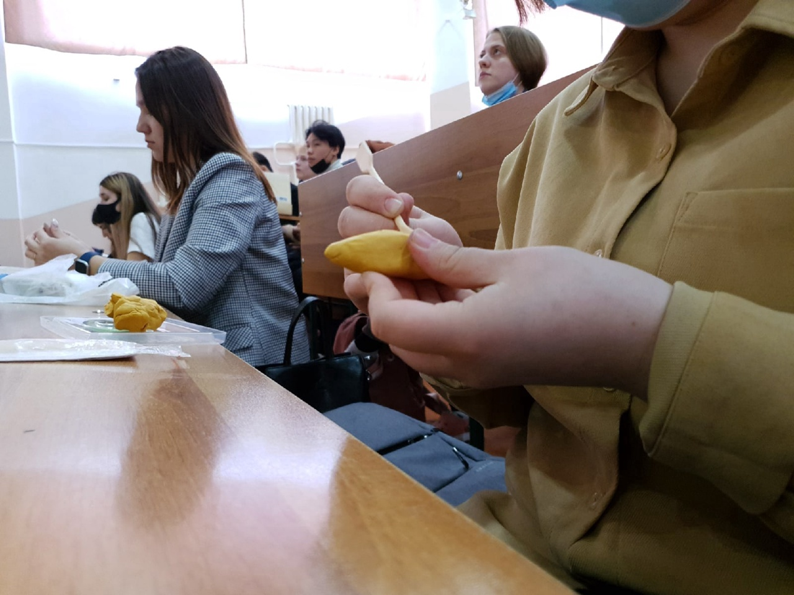
Продолжается работа кружка по «Художественной лепке зубов» для студентов 1 курса стоматологического факультета.

Slide 11
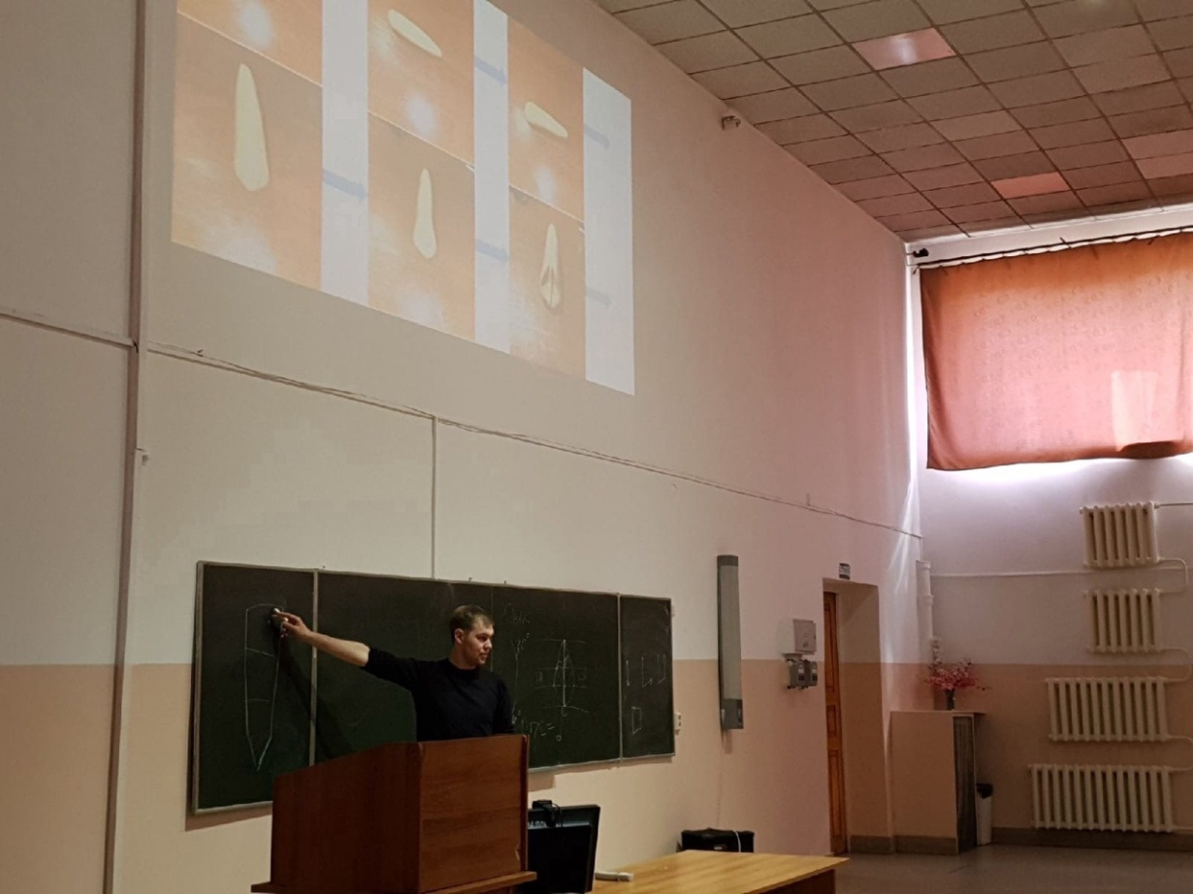
Продолжается работа кружка по «Хирургическая стоматология» для студентов 3 курса стоматологического факультета.

Slide 12
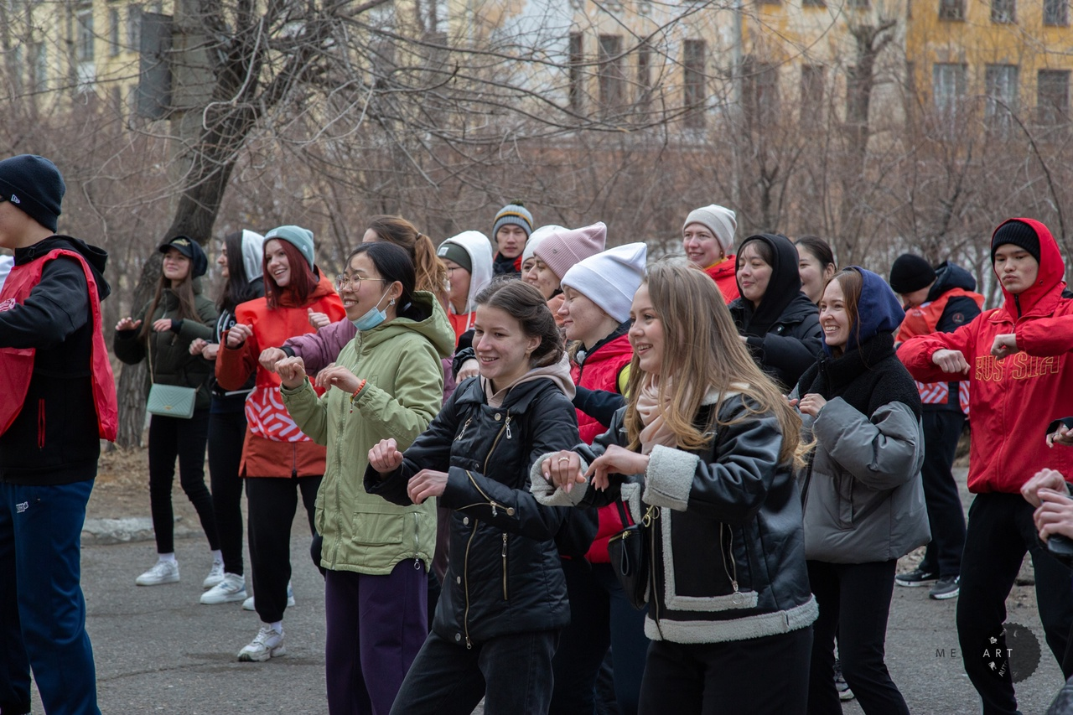
9 апреля 2022 год.
Наши волонтеры приняли участие в спортивном празднике для волонтеров «Академия ЗОЖ»

Slide 13
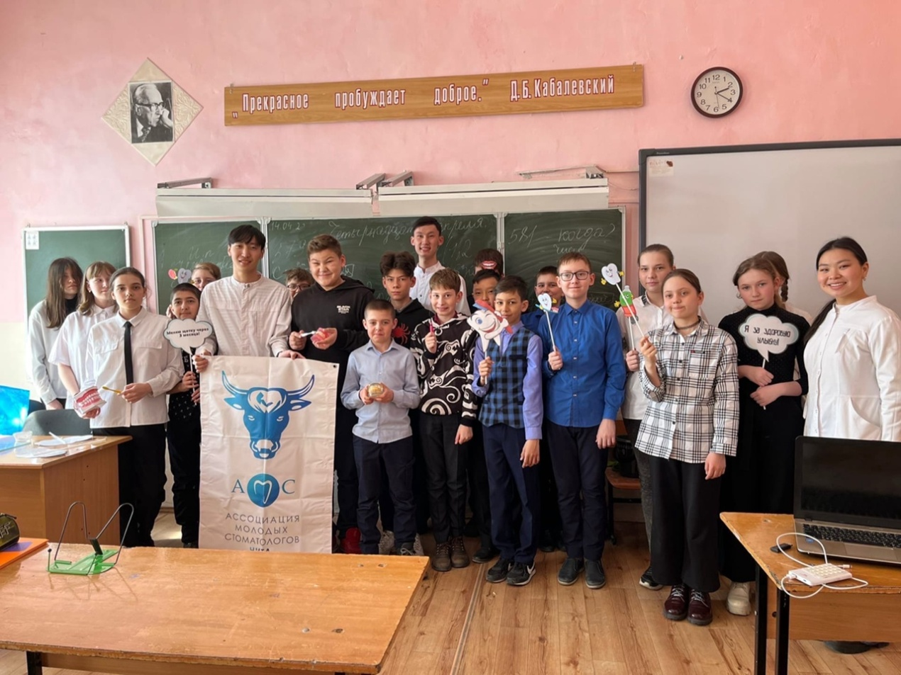
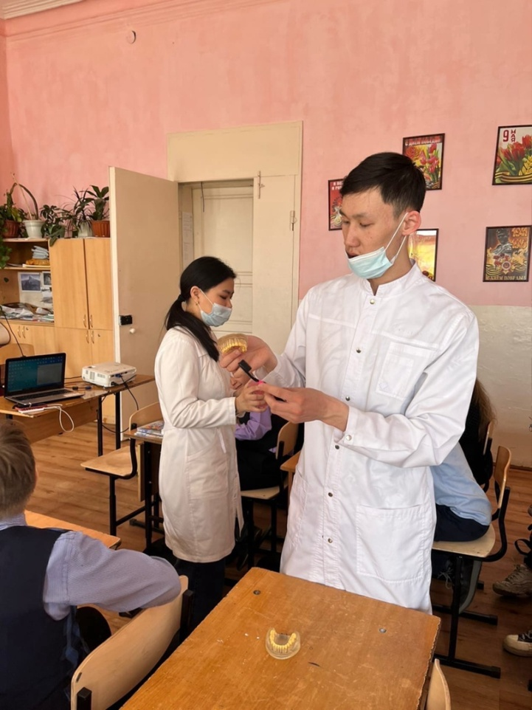
14 апреля 2022 год.
Лекция «Профилактика кариеса» для 6 и 7 класса школы № 3.

Slide 14
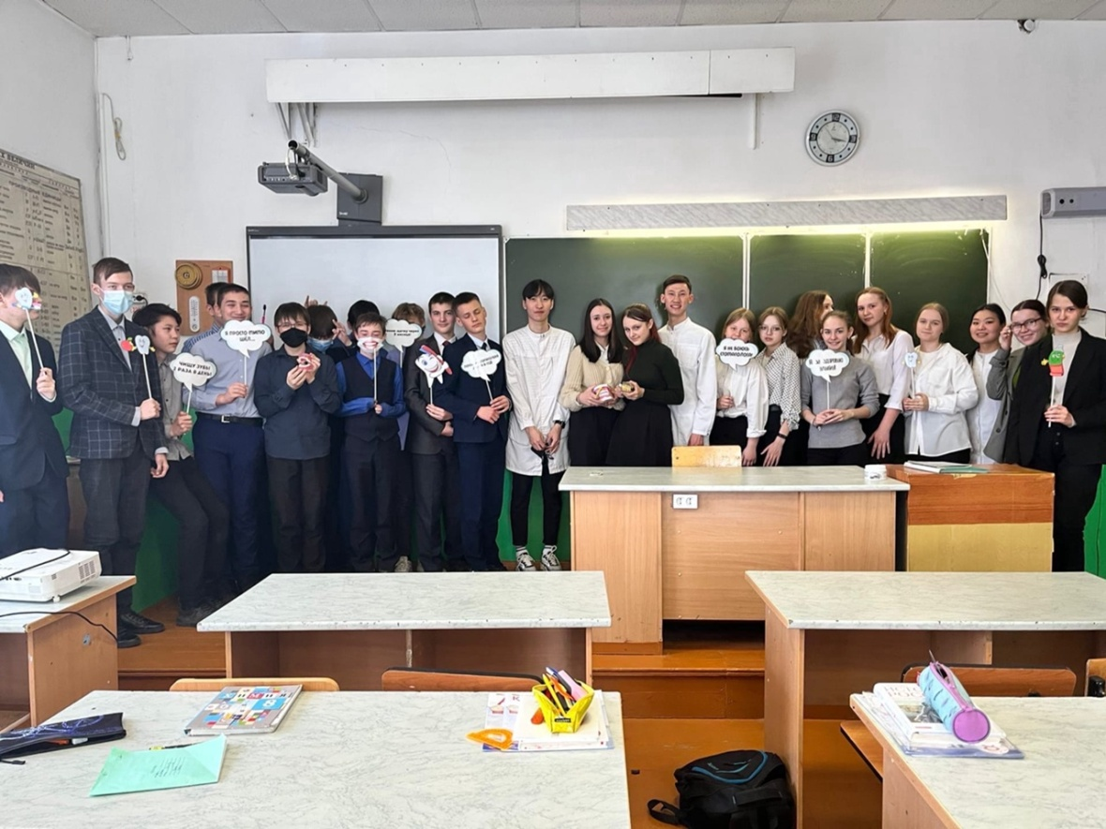
15 апреля 2022 год.
Лекция на тему «Профилактика кариеса» в школе № 3 для 8 класса.

Slide 15
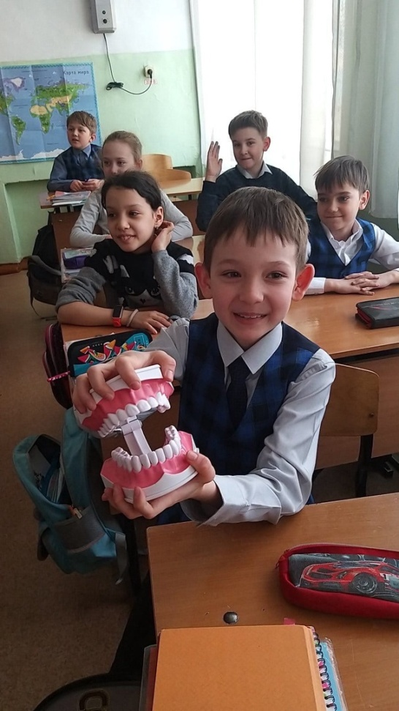
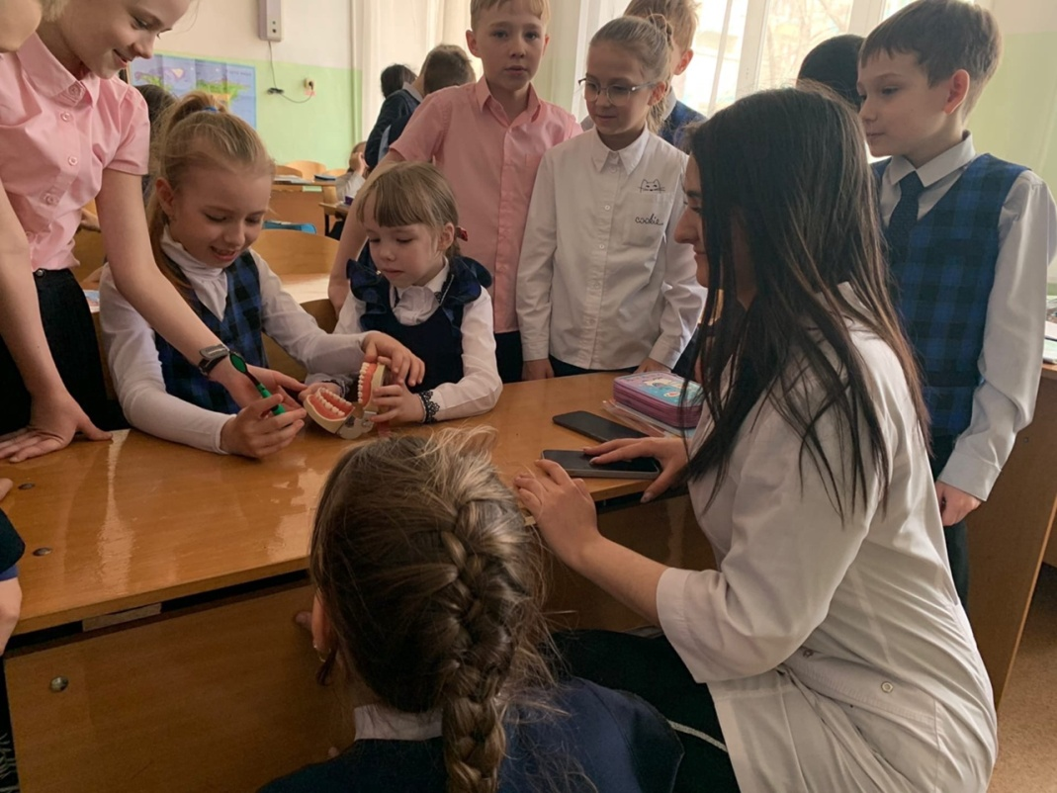
21 апреля 2022 год.
Лекция «Урок гигиены» в школе № 3 для 2 класса.

Slide 16
Спасибо!

